Slide 1
NHIỆT LIỆT CHÀO MỪNG
CÁC EM ĐẾN VỚI
BÀI HỌC MỚI

Slide 2
ÔN BÀI CŨ
Đọc thuộc lòng Tiếng ru.
Em nhận được lời khuyên gì từ khổ thơ thứ 3?
Núi cao bởi có đất bồi
Núi chê đất thấp, núi ngồi ở đâu?
Muôn dòng sông đổ biển sâu
Biển chê sông nhỏ, biển đâu nước còn?
Khổ thơ thứ ba khuyên chúng ta cần phải sống khiêm tốn, biết tôn trọng, biết nhớ ơn những người đã mang lại cho mình cuộc sống tốt đẹp.

Slide 3

KHỞI ĐỘNG
Kể lại một việc ai đó đã làm em vui và nhớ mãi.

Slide 4
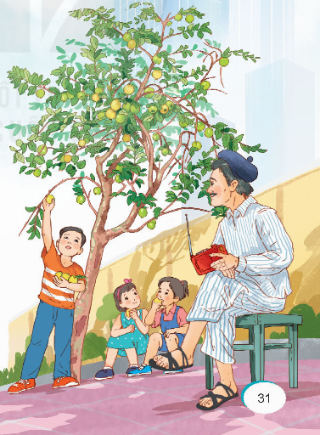
KHỞI ĐỘNG
Em nhìn thấy gì trong tranh minh hoạ?
Đoán xem những người trong tranh là ai, họ ở đâu và đang làm gì?
Tranh vẽ 3 người đang ở dưới gốc cây: một bạn nhỏ dạng hải và hai bạn đang ngồi ăn quả dưới gốc cây, một cụ già ngồi gần đó nghe dài và nhìn các cháu.

Slide 5
Bài 7: CON MUỐN LÀM MỘT CÁI CÂY
TIẾT 1-2: ĐỌC
CON MUỐN LÀM
MỘT CÁI CÂY

Slide 6
NỘI DUNG BÀI HỌC
1
ĐỌC VĂN BẢN
2
TRẢ LỜI CÂU HỎI
3
LUYỆN ĐỌC LẠI

Slide 7
01
ĐỌC VĂN BẢN

Slide 8
ĐỌC VĂN BẢN
GIỌNG ĐỌC TRONG BÀI
Lưu ý:
Đọc đúng các từ ngữ chứa tiếng dễ phát âm sai: hiền lành, thơm lừng, làng làng, ngọt lành...
Đọc diễn cảm thể hiện tâm trạng nhân vật, giọng đọc vui tươi, tình cảm, nhãn giọng vào những từ ngữ chứa thông tin quan trọng trong câu.

Slide 9
ĐỌC VĂN BẢN
GIỌNG ĐỌC TRONG BÀI
Lưu ý:
Cách ngắt giọng ở những câu dài:
Ông nghĩ/ hồi nhỏ ba nó vô cùng thích ổi/ nên chắc cháu mình/ cũng sẽ thích ổi như ba nó.
Ông nội bắc chiếc ghế điều ra sân/ gần cây ổi./ ngồi đó vừa nghe đài/ vừa nheo nheo mắt/ nhìn lũ trẻ vui chơi.

Slide 10
ĐỌC VĂN BẢN
BỐ CỤC
Đoạn 1
từ dấu đến những bao hàng
Đoạn 2
tiếp theo đến thơm lừng.
Đoạn 3
tiếp theo đến lũ trẻ vui chơi.
Đoạn 4
còn lại.

Slide 11
02
TRẢ LỜI CÂU HỎI

Slide 12
TRẢ LỜI CÂU HỎI
Thảo luận nhóm đôi
Câu 1: Ông nội đã nghĩ gì khi trồng cây ổi trong sân nhà cũ của Bum?
Câu 2: Bum đã có những kỉ niệm gì với cây ổi đó?
Câu 3: Vì sao Bun muốn làm cây ở trong sân nhà cũ?
Câu 4: Theo em, vì sao người cha rơi nước mắt khi người con trở về?
Câu 5: Em có nhận xét gì về ông nội của Bum và tình cảm của Bum dành cho ông nội?

Slide 13
TRẢ LỜI CÂU HỎI
?
Câu 1: Ông nội đã nghĩ gì khi trồng cây ổi trong sân nhà cũ của Bum?
Đáp án:
Khi trồng cây ổi trong sân nhà cũ của Bum,ông nội đã nghĩ hồi nhỏ ba nó vô cùng thích ổi nên chắc cháu mình cũng sẽ thích ổi như ba nó.

Slide 14
TRẢ LỜI CÂU HỎI
?
Câu 2: Bum đã có những kỉ niệm gì với cây ổi đó?
Đáp án:
Bum đã có những kỉ niệm đẹp về ông nội và bạn bè hồi nhỏ của nó:
Hồi mới ba, bốn tuổi, Bum đã biết cùng ông bắt sâu cho cây ổi.
Những buổi chiều mát, Bum và bạn bé túm tụm dưới gốc cây hái ổi, ăn ổi, ông nội ngồi trên chiếc ghế đầu gần cây ổi vua nghe đài vừa nheo nheo mắt nhìn lũ trẻ vui chơi.

Slide 15
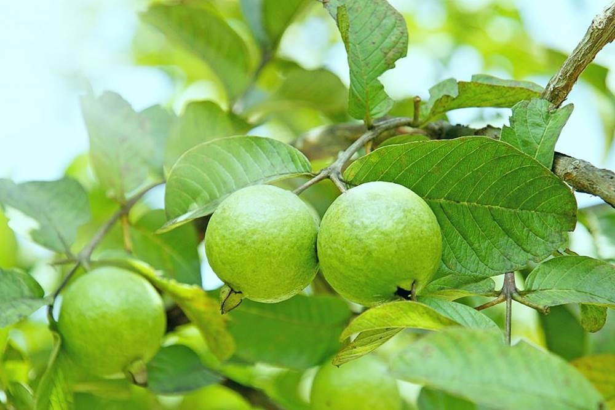
TRẢ LỜI CÂU HỎI
?
Câu 3: Vì sao Bun muốn làm cây ở trong sân nhà cũ?
Đáp án:
Bum muốn làm cây ổi trong sân nhà cũ vì nó nhớ những kỉ niệm về ông nội và bạn bè cũ gắn với cây ổi đó.

Slide 16
TRẢ LỜI CÂU HỎI
?
Câu 4: Những chi tiết nấu trong bài cho thầy cô giáo và ba mẹ Bum rất
quan tâm và yêu thương Bum?
Đáp án:
Cô giáo đọc bài văn, biết Bum rất nhớ cây ổi và những kỉ niệm gắn với cây ổi nên đã kể cho bố mẹ Bum về ước mơ của nó.
Bố mẹ Bum khi biết về nỗi nhớ nhung của Bum đã quyết định trồng một cây ổi trong sân nhà mới, mẹ còn hứa với Bum rằng mai này sẽ mời những bạn thân ngày xưa của nó đến chơi.

Slide 17
TRẢ LỜI CÂU HỎI
?
Câu 5
Em có nhận xét gì về ông nội của Bum và tình cảm của Bum dành cho ông nội?

Slide 18
TRẢ LỜI CÂU HỎI
?
Đáp án:
Nhận xét về ông nội của Bum:
Ông rất yêu thương, quan tâm và lo lắng cho cháu của minh.
Ông trồng cây ổi khi Bum chưa ra đời vì nghỉ cháu ông sẽ thích cây ổi như bố nó.
Ông chăm cây ổi (bắt sâu cho cây, bấm cảnh để cây có nhiều cảnh cao, thấp, vững chãi và sai quả).
Khi các cháu hái ổi và vui chơi dưới gốc cây, ông ngồi gần để quan sát không để tai nạn xảy ra.

Slide 19
TRẢ LỜI CÂU HỎI
?
Đáp án:
Nhận xét về tình cảm Bum dành cho ông nội:
gắn bó, nhớ thương
Khi còn nhỏ Bum đã biết cùng ông bắt sâu cho cây ổi
Bum cảm nhận được tình yêu của ông qua những việc ông làm
Bum nhớ kỉ niệm về ông (chăm cây ổi, ngồi gắn cây ổi quan sát các cháu vui chơi, nụ cười hiền hậu) và muốn làm cây ổi để được gần ông.

Slide 20
03
LUYỆN ĐỌC LẠI

Slide 21
LUYỆN ĐỌC LẠI
CON MUỐN LÀM MỘT CÁI CÂY
Ở phố, người ta chỉ trồng được những loại cây be bé. Nhưng sân nhà cũ của Bum lại có một cây ổi. Ông nội kể, lúc mẹ mang bầu nó, ông đã trồng cây ổi này. Ông nghĩ hồi nhỏ ba nó vô cùng thích ổi nên chắc cháu mình cũng sẽ thích ổi như ba nó.
Đúng thật, Bum thích cây ổi lắm. Hồi mới ba, bốn tuổi, nó đã biết cùng ông bắt sâu cho cây ổi nên cây mới lớn như bây giờ. Ông đã bấm để cây có nhiều cành cao, thấp, vững chãi và sai quả. Hương ổi chín toả khắp sân thơm lừng.

Slide 22
LUYỆN ĐỌC LẠI
Những buổi chiều mát, Bum và bè bạn túm tụm dưới gốc cây, chia nhau những trái ổi chín. Ông nội bắc chiếc ghế đẩu ra sân gần cây ổi, ngồi đó vừa nghe đài vừa nheo nheo mắt nhìn lũ trẻ vui chơi...
Bum đã xa căn nhà cũ và cây ổi ấy ba năm rồi. Vậy mà khi nhớ lại, kỉ niệm như vừa mới đây thôi.
“Con muốn làm một cái cây. Con muốn làm cây ổi trong sân nhà cũ của con, muốn luôn bên đám bạn cùng chia nhau từng trái ổi chín và thấy ông ngồi cười hiền lành bên gốc ổi...”. Bum đã viết như thế trong bài văn nói về ước mơ. Cây ổi trong sân nhà cũ, nó đã nhớ biết bao mà chẳng có dịp nói ra.

Slide 23
LUYỆN ĐỌC LẠI
Khi cô giáo nói với mẹ về ước mơ của nó, ba mẹ đã ngay lập tức bàn nhau trồng một cây ổi trong sân nhà. Mẹ nói, mai này Bum sẽ mời những người bạn thân ngày xưa đến chơi, cùng trèo hái, chia nhau những trái ổi thơm lừng. Sài Gòn có quá xa Vũng Tàu đâu. Phố cũ và phố mới thực ra sẽ chẳng cách xa khi mà vẫn nhớ về nhau.
Bum nghĩ tới một cây ổi tương lai, vui lâng lâng. Nó bỗng như nghe thấy tiếng chọc ghẹo nhau của lũ bạn và nụ cười hiền hậu của ông nội trôi theo hương ổi chín ngọt lành...
(Theo Võ Thu Hương)

Slide 24
CỦNG CỐ, DẶN DÒ
Đọc lại bài Con muốn làm một cái câvà hiểu ý nghĩa bài đọc.
Chia sẻ với người thân về bài đọc.
Đọc trước Tiết học sau: Luyện từ và câu

Slide 25
CẢM ƠN CÁC EM
ĐÃ LẮNG NGHE
HẸN GẶP LẠI!

